Slide 1


ФГБУ «ФЕДЕРАЛЬНЫЙ ЦЕНТР ТРАВМАТОЛОГИИ,
ОРТОПЕДИИ И ЭНДОПРОТЕЗИРОВАНИЯ»
МИНЗДРАВА РОССИИ (Г. ЧЕБОКСАРЫ)
Организация работы медицинской сестры
в кабинете доврачебного приема
СТАРШАЯ МЕДИЦИНСКАЯ СЕСТРА КОНСУЛЬТАТИВНОЙ ПОЛИКЛИНИКИ
ВАСИЛЬЕВА Н.К.

Slide 2
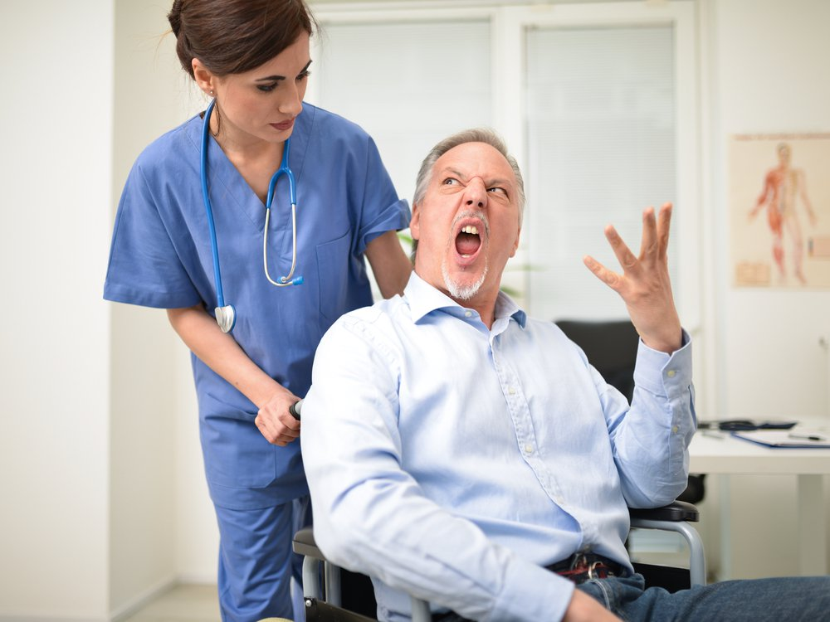

пальность
Актуальность
Актуальность
Сегодня стоит подойти к двери, как она автоматически открывается;
стоит подойти к человеку, как он автоматически закрывается
Пер Хальворсен
ФГБУ «ФЦТОЭ» Минздрава России (г.Чебоксары)

Slide 3
Структура поликлиники
Кабинеты травматолога
Кабинет терапевта
Кабинет нейрохирурга
Кабинет врачебной комиссии
Кабинет невролога
Кабинет сердечно-сосудистого хирурга
Кабинет гинеколога
Процедурный кабинет
Кабинет доврачебного приема
Кабинет уролога
Кабинет функциональной диагностики
Кабинет эндоскопии
Перевязочный кабинет
ФГБУ «ФЦТОЭ» Минздрава России (г.Чебоксары)
Notes:
Кабинет доврачебного приема входит в структуру консультативной поликлиники ,которая предназначена для оказания высокоспециализированной помощи пациентам травматолого-ортопедического и нейрохирургического профиля. В настоящее время в штате поликлиники работают 36человек, из них 16 средний медицинский персонал.

Slide 4
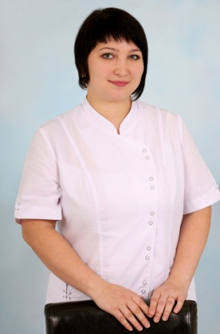
Кабинет доврачебного приема
Медицинская сестра
  с 2014 года
ФГБУ «ФЦТОЭ»
Минздрава России
(г.Чебоксары)

Slide 5
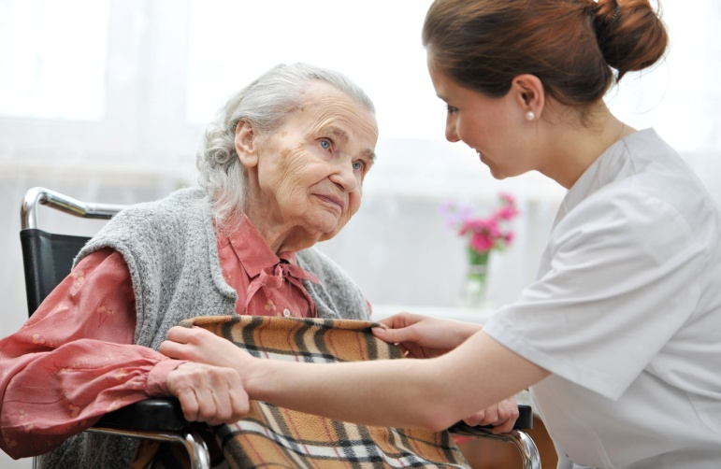


Особенности пациентов кабинета
Ограничение двигательной активности
Наличие сопутствующих заболеваний
Иногородние жители -75%
Преимущественно пожилой возраст
Наличие инвалидности
ПОВЫШАТЬ УДОВЛЕТВОРЕННОСТЬ ПЦИЕНТОВ
ЗАДАЧИ МЕДИЦИНСКОЙ СЕСТРЫ
ПРОФИЛАКТИКА ПОСЛЕ- ОПЕРАЦИОННЫХ ОСЛОЖНЕНИЙ
ФГБУ «ФЦТОЭ»
Минздрава России
(г.Чебоксары)

Slide 6
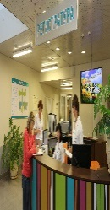
Основные принципы работы
СЕСТРИНСКИЕ ВМЕШАТЕЛЬСТВА
ЦЕЛИ
ПЛАНИРОВАНИЕ
СБОР ИНФОРМАЦИИ О ПАЦИЕНТЕ
ВЫЯВЛЕНИЕ ПРОБЛЕМ
ОЦЕНКА РЕЗУЛЬТАТА
ФГБУ «ФЦТОЭ»
Минздрава России
(г.Чебоксары)

Slide 7


Кабинет доврачебного приема
ФУНКЦИИ МЕДИЦИНСКОЙ СЕСТРЫ
3.Организация реабилитации в условиях Центра
(санатория Чувашиякурорт)
1.Подготовка к госпитализации на оперативное вмешательство
(круглосуточный и дневной стационар)
2.Подготовка на консервативное лечение (дневной стационар)
ФГБУ «ФЦТОЭ»
Минздрава России
(г.Чебоксары)

Slide 8



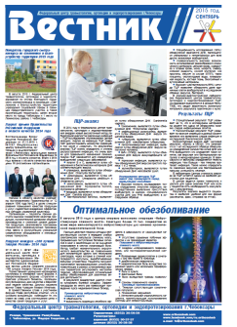


1 блок -Подготовка к госпитализации на оперативное вмешательство
СТРАХ ОПЕРАЦИИ
БЕСЕДА
ПОДДЕРЖКА РОДСТВЕННИКОВ
ДЕФИЦИТ ИНФОРМАЦИИ
ВИДЕОМАТЕРИАЛЫ
РУКОВОДСТВО ДЛЯ ПАЦИЕНТОВ
ИНФОРМАЦИЯ ПЕЧАТНАЯ
ИНТОНАЦИЯ ГОЛОСА
ИНТЕРНЕТ-РЕСУРСЫ
ВНИМАТЕЛЬНОЕ ОТНОШЕНИЕ
КОНСУЛЬТАЦИЯ ПСИХОЛОГА
ФГБУ «ФЦТОЭ»
Минздрава России
(г.Чебоксары)

Slide 9

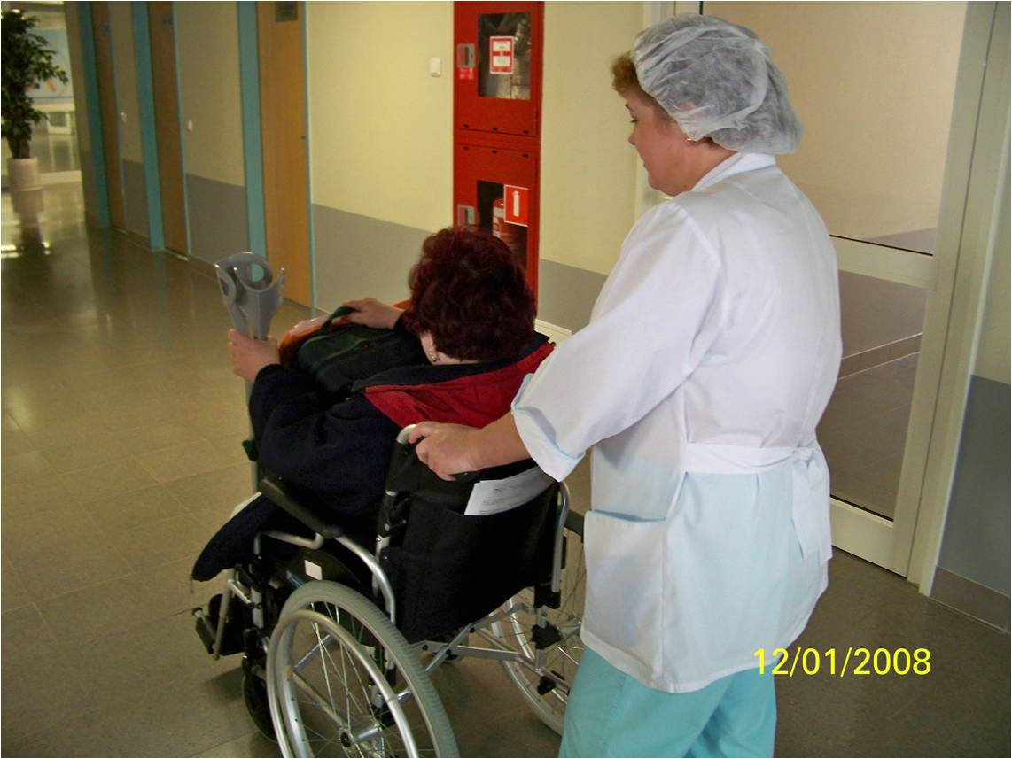

Подготовка к госпитализации на оперативное вмешательство
За 3 дня
Предварительный опрос
Выявление проблем
Планирование по времени
Организация доставки пациента
ЦЕЛЬ
Профилактикапосле-
операционных осложнений
Встреча пациента
Контроль догоспитального обследования
Организация осмотра зав.отделением или лечащего врача
Медицинский психолог
Антропометрия
Оформление ЭМК
Оформление договора
Сопровождение в приемное отделение
В день госпитализации
ФГБУ «ФЦТОЭ»
Минздрава России
(г.Чебоксары)

Slide 10
2 блок -Организация подготовки на консервативное лечение в дневной стационар
Организация консультации специалистов
Контроль обследований на достационарном этапе
Антропометрия
Оформление ЭМК и договора
Встреча пациента (планирование по времени)
Сопровождение в дневной стационар
Памятка – «подготовка на консервативное лечение»
)
ФГБУ «ФЦТОЭ»
Минздрава России
(г.Чебоксары)

Slide 11
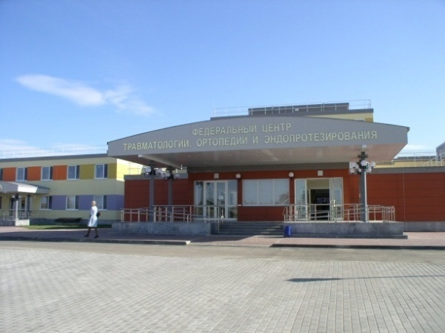
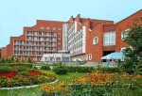


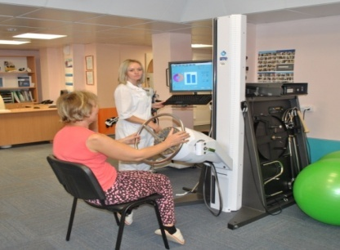
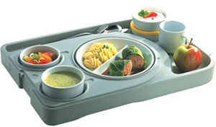

3 блок- Организация реабилитации послеоперационном периоде в амбулаторных условиях Центра с проживанием в санатории Чувашиякурорт
Реабилитация
Амбулаторно
Дневной стационар
ФЦТОЭ
Чуващиякурорт
Знакомство с условиями проживания в санатории
Организация транспортирови пациента
Организация консультации специалистов
Сопровождение
Бронирование номера
Организация питания
Встреча пациента
ФГБУ «ФЦТОЭ» Минздрава России (г.Чебоксары)

Slide 12
ОЦЕНКА РЕЗУЛЬТАТА -ОБРАТНАЯ СВЯЗЬ
2018г.
Анкетирование на этапе первичного приема
ФГБУ «ФЦТОЭ»
Минздрава России
(г.Чебоксары)

Slide 13
ОЦЕНКА РЕЗУЛЬТАТА - ОБРАТНАЯ СВЯЗЬ
2018 г.
Анкетирование на этапе катамнез
ФГБУ «ФЦТОЭ»
Минздрава России
(г.Чебоксары)

Slide 14
Оценка результата – обратная связь
2018 г.
Анкетирование
ФГБУ «ФЦТОЭ»
Минздрава России
(г.Чебоксары)

Slide 15
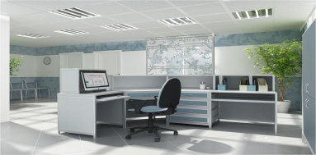

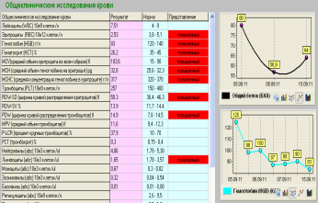
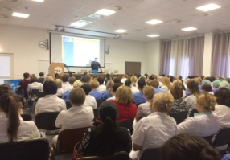
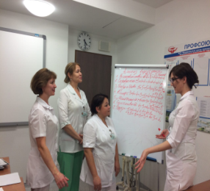
Качественная сестринская помощь
Оснащение рабочего места
Автоматизация рабочего места
Непрерывное повышение квалификации
Тренинги
ФГБУ «ФЦТОЭ»
Минздрава России
(г.Чебоксары)

Slide 16
Выводы
1. Поддержание конкурентоспособности учреждения
3. Профилактика послеоперационных осложнений
2. Рост удовлетворенности пациентов
ФГБУ «ФЦТОЭ»
Минздрава России
(г.Чебоксары)

Slide 17

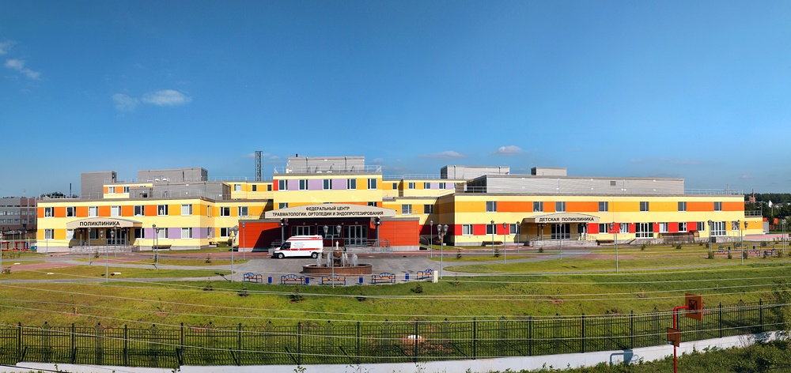
СПАСИБО ЗА ВНИМАНИЕ!
Берегите себя!
ФГБУ «ФЦТОЭ»
Минздрава России
(г.Чебоксары)

